Slide 1
SVETA LIGA
Martin Filipčić,6.a

Slide 2
OPĆENITO
Sveta liga je savez Habsburške Monarhije, Poljske i Mletačke Republike koji je imao namjenu istjerivanja Osmanlija s europskog prostora.
Taj rat se nazivao Veliki Bečki rat ili Rat Svete Lige.
Trajao je od 1683. do 1699. godine.

Slide 3
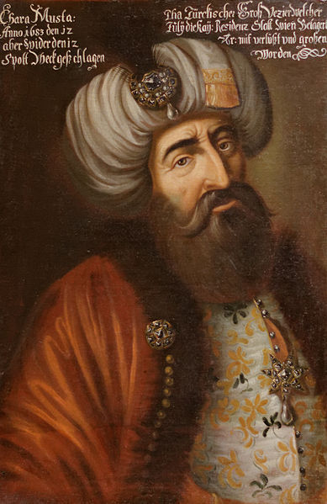
KARA MUSTAFA
Poslije osmanske stanke u ratovanju Kara Mustafa je na osmanskoj vlasti 1683. godine došao do Beča.
Opsada Beča je trajala nekoliko mjeseci.

Slide 4
POMOĆ EUROPLJANA
Već se činilo da će Beč pasti , ali su onda u pomoć došli poljska vojska i njemačka vojska.
Osmanski poraz iskoristile su kršćanske države uz pomoć pape te sklopile savez nazvan Sveta liga.

Slide 5
UTJECAJ SVETE LIGE
Sveta liga je jako pomogla oslobađanju hrvatskih krajeva od Osmanlija.
Oslobođeno je puno dalmatinskih gardova kao što su :Skradin, Obrovac, Benkovac, Drniš…
Do 1688.godine oslobođena je gotovo cijela Slavonija.
U oslobađanju Slavonije se istaknuo fra Luka Ibrišimović.

Slide 6
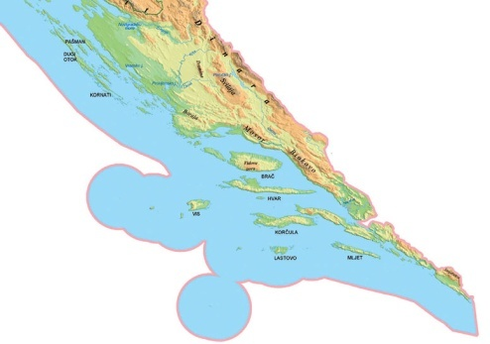
OSLOBOĐENJE GRADOVA
1689. godine je Krajiška vojska krenula iz Senja u oslobađanje Like i Krbave pod vodstvom Stojana Jankovića.
Za to vrijeme je pod vodstvom Mletačke Republike trajalo oslobođenje Dalmacije, a predvodnik je bio Marko Mesić.
Oslobođeni su Knin i Sinj te okolna mjesta.

Slide 7
MIR U SRIJEMSKIM KARLOVCIMA
1699.godine je zaključen mir u Srijemskim Karlovcima.
Osmansko Carstvo izgubilo velika područja poput Slavonije. Jedino je istočni Srijem ostao pod Osmanlijama.
Oslobođen prostor oko rijeke Une.
Oslobođena područja dalmacije su priključena Mletačkoj Republici.

Slide 8
OSMANLIJA JE SVE MANJE
Hrvatska područja su priključena Vojnoj krajini.
Stvorena granica s Bosnom koja se održala sve do danas.

Slide 9
IZVORI
Kao izvore sam koristio google i udžbenik.

Slide 10
HVALA NA PAŽNJI!

